Slide 1


45-е Городские открытые соревнования
авиамоделистов-школьников
по комнатным летающим моделям на
Кубок В.П.Чкалова
2024-2025 учебный год

Slide 2
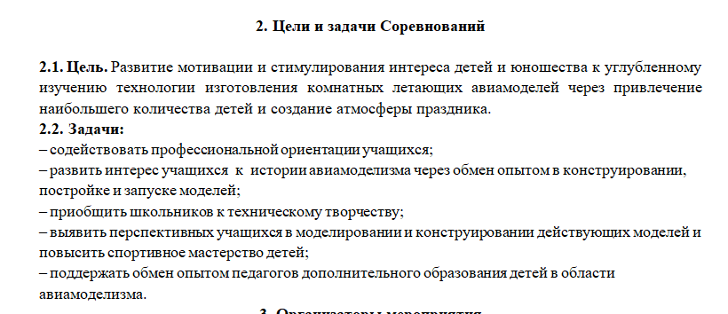

Slide 3
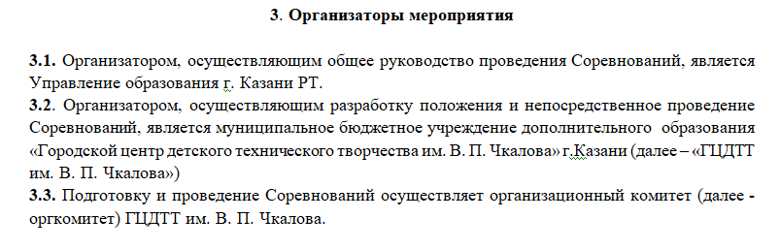

Slide 4
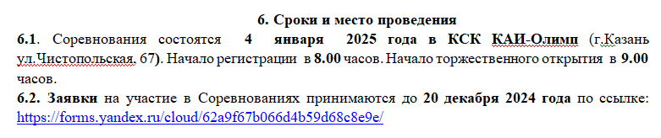

Slide 5
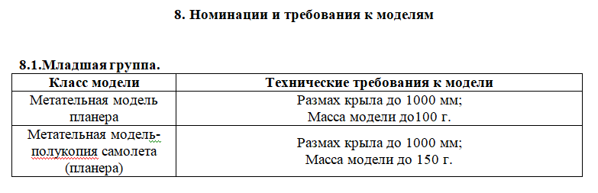

Slide 6
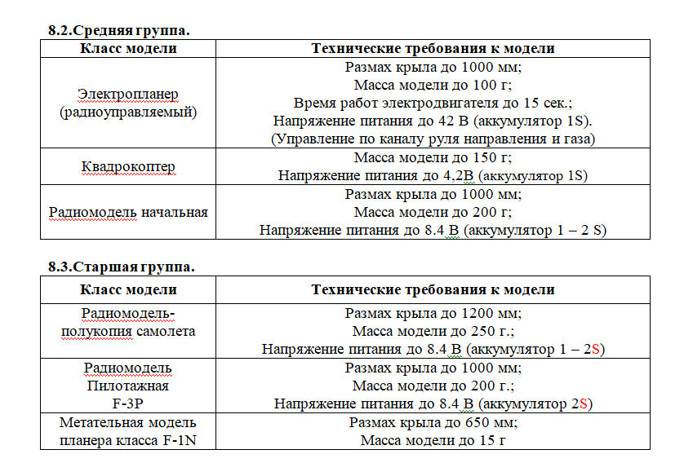

Slide 7
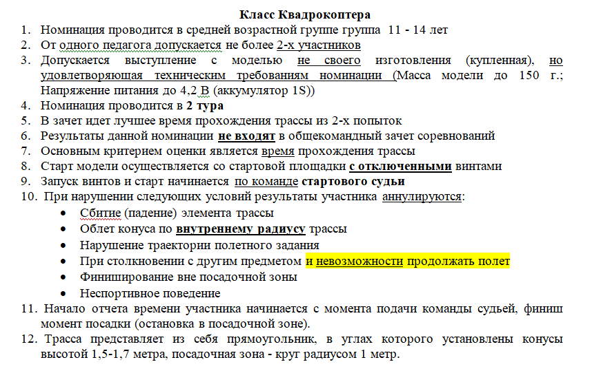

Slide 8
